Slide 1
---定位一组元素
基于Python的Selenium3自动化测试
讲师：Leo
Notes:
测试用例窗口
课程名称

Slide 2


目录
定位一组元素
层级定位
Notes:
课程名称

Slide 3
定位元素的方法（一组元素）
find_elements_by_id：通过元素的ID属性值来定位一组元素；
find_elements_by_name：通过元素的name属性值来定位一组元素；
find_elements_by_class_name：通过元素的class属性值来定位一组元素；
find_elements_by_xpath：通过Xpath来定位一组元素；
find_elements_by_tag_name：通过元素的tag name来定位一组元素；
find_elements_by_css_selector：通过CSS选择器来定位一组元素；
find_elements_by_link_text：通过元素标签对之间的文本信息来定位一组元素；
find_elements_by_partial_link_text：通过元素标签对之间的部分文本信息来定位一组元素。

Slide 4
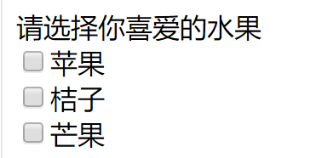
定位一组元素tag Name
#方式1：通过find_elements_by_tag_name
from selenium import webdriver
from time import sleep
driver = webdriver.Firefox()
driver.get("file:///D:/checkbox.html") #checkbox.html的路径要根据自己的实际情况调整
inputs = driver.find_elements_by_tag_name("input")
for i in inputs:
# 通过看源代码，使用type或name均可，因为三种水果这3个元素，这2个属性均相同
if i.get_attribute("type") == "checkbox":
# if i.get_attribute("name") == "fruit":
i.click()
sleep(3)
driver.quit()

Slide 5
定位一组元素tag Name
#方式2：通过find_elements_by_xpath
from selenium import webdriver
from time import sleep
driver = webdriver.Firefox()
driver.get("file:///D:/checkbox.html")
checkboxes = driver.find_elements_by_xpath("//input[@name='fruit']")
print(len(checkboxes))
for checkbox in checkboxes:
checkbox.click()
driver.quit()

Slide 6

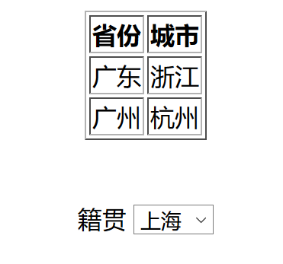
层级定位
from selenium import webdriver
driver=webdriver.Firefox()
driver.get("file:///D:/ TableSelect.html")
table=driver.find_element_by_id("qw")
#获取行数
row=table.find_elements_by_tag_name("tr")
#获取列数
col=row[0].find_elements_by_tag_name("th")
#获取第一行第一列
Row_Col=row[1].find_elements_by_tag_name("td")[0].text
print(Row_Col)
# 下拉框选择第2个值
checkvalue=driver.find_element_by_name("site")
checkvalue.find_element_by_xpath("//option[@value='1']").click()
如果被定为的元素，无法通过自身属性来唯一标识自己，此时可以考虑借助上级元素来定位自己。

Slide 7


Slide 8

Q&A
学习过程中的疑问，可以联系作者
Notes:
课程名称

